Slide 1
Optimizing the Nutrition Care Pathway
Dim3 Products Financial Outcome

Slide 2

Financement des Hôpitaux en Belgique
~20% de la sous-partie B1 du BMF est liée à l’alimentation et fonction des journées d’hospitalisation
Niveau d’impact attendu de la solution DIM3

Slide 3


Financement Public des Hôpitaux
Budget des Moyens Financiers (BMF) = 39%
MEDECINS
SERVICE D'ENCODAGE DU RCM ET DU DI-RHM
INAMI / BMF
Dossier MEDICAL du Patient Hospitalisé
RCM
Financement basé sur DMN
Diagnostic Principal
Codes
ICD 10
ROM
SOI
DMN
Diagnostics Secondaires
Inclus le bilan nutritionnel et le degré de malnutrition
Inclus diagnostic malnutrition & obésité
Inclus codes E4x / E66x
Procédures
Médicales
LOGICIEL 3M
Résumé Clinique Minimum
Sévérité Maladie
Probabilité de décès
Durée Moyenne Nationale
BMF : Couvre / doit couvrir tous les frais liés au séjour du malade en chambre à plus d’1 lit et la dispensation des soins à l’hôpital
RCM
SOI
ROM
DMN

Slide 4
Optimizing the Nutrition Care Pathway
BMF IMPACT

Slide 5
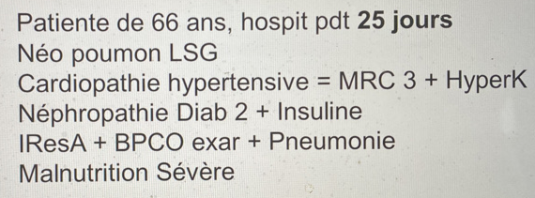
Exemple concret - Patiente Hôpital
Diagnostics | DMN | Perte DMN
Primaire seul RCM | 2,5 | 23 jours
+ secondaires RCM | 4,5 | 21 jours
+ Ajustement SOI et ROM | 10 | 15 jours
+ E43 malnutrition sévère | Illimité | 0 jours

Slide 6






ROI plateforme DIM3 : Data 1 Erasme
10% hospitalisations pourraient gagner 1 point de SOI en incluant la malnutrition
4% des hospitalisations
6% des hospitalisations
SOI – Sévérité de la maladie - initialement évaluée
SOI – après évaluation
Analyse RCM ERASME (Référence Nationale en Nutrition Clinique) - 51 patients au hasard

Slide 7
ROI plateforme DIM3 : Data 2 Analyse codification
Ajout des données relatives à la nutrition : entre 0,7 et 2,3 jours récupérés / hospitalisation
RCM Groupe Santé CHC
CHU Namur
Sur 6O patients codés
43 journées récupérées
sur 47 patients codés
20 dossiers augmentent la sévérité (43%
L’ajout de données ( laboratoires / malnutrition) impacte le codage
109 jours récupérés
0,7 jours soit 420€* / hospitalisation
2,3 jours soit 1.380€* / hospitalisation
*En Moyenne une journée = 600€ de remboursement

